Slide 1


Slide 2


第6章 PHP与Web页面交互

Slide 3


01 表单数据的提交方式
02 应用PHP全局变量获取表单数据
03 使用表单
04 实现文件的上传
05 服务器端获取数据的其他方法

Slide 4

1 表单数据的提交方式

Slide 5


主要内容
GET方法提交表单数据
01
POST方法提交表单数据
02
POST方法与GET方法的使用区别
03

Slide 6

GET方法提交表单数据
传参格式
http://url?name1=value1&name2=value2……
<form name="form1" method=“get" action="index.php">
……
</form>
POST方法提交表单数据
<form name="form1" method="post" action="index.php">
……
</form>

Slide 7

POST方法与GET方法的使用区别
POST方法发送变量数据时，安全性要好得多，而且使用POST方法向Web服务器发送数据的大小不受限制。
GET方法是在访问URL时使用浏览器地址栏传递值。另外，GET方法不支持ASCII字符之外的任何字符。

Slide 8
2 应用PHP全局变量获取表单数据

Slide 9
主要内容
$_POST[]全局变量
01
$_GET[]全局变量
02

Slide 10
$_POST[]全局变量
使用PHP的$_POST[]全局变量可以获取表单元素的值。
<?php
$user=$_POST["user"];
?>

Slide 11
$_GET[]全局变量
PHP使用$_GET[]全局变量获取通过GET方法传递的值。
<?php
$user=$_GET["user"];
?>
PHP可以应用$_POST[]或$_GET[]全局变量来获取表单
元素的值。但值得注意的是，获取的表单元素名称区分字母
大小写。如果在编写Web程序时忽略字母大小写，那么在程
序运行时将获取不到表单元素的值或弹出错误提示信息。
注意

Slide 12
3 使用表单

Slide 13
主要内容
创建表单
01
表单元素
02
使用数组提交表单数据
03
表单综合应用
04

Slide 14
创建表单
<form name="form_name" method="method" action="url"
enctype="value" target="target_win" id="id">
……
</form>
表单结构
<form>标记属性 | 说 明
name | 表单的名称
method | 设置表单的提交方式，GET或者POST方法
action | 指向处理该表单页面的URL（相对地址或者绝对地址）
enctype | 设置表单内容的编码方式
target | 设置返回信息的显示方式
id | 表单的ID号

Slide 15
表单元素
  文字域text
01
<input type=”text” name=”field_name” maxlength=max_value
size=size_value value=”field_value”>
语法
示例代码 | <input name="user" type="text" value= "纯净水" size="12" maxlength="1000">
运行效果

Slide 16
表单元素
  密码域password
02
<input type=”password” name=”field_name”
maxlength=max_value size=size_value >
语法
示例代码 | <input name="pwd" type="password" size="12" maxlength="20">
运行效果

Slide 17
表单元素
  单选按钮radio
03
语法
<input type=”radio” name=”field_name” checked value=”value”>
示例代码 | <input name="sex" type="radio" value="1" checked />男 <input name="sex" type="radio" value="0" />女
运行效果

Slide 18
表单元素
  复选框checkbox
04
语法
<input type=”checkbox” name=”field_name” checked value=”value”>
示例代码 | <input name="interest1" type= "checkbox" value="sports" checked />体育 <input name="interest2" type= "checkbox" value="music" checked />音乐 <input name="interest3" type= "checkbox" value="film" />影视
运行效果

Slide 19
表单元素
  普通按钮button
05
语法
<input type=”button” name=”field_name” value=”button_text”>
示例代码
<input type="button" name= "Submit" value="按钮" />
运行效果

Slide 20
表单元素
  提交按钮submit
06
语法
<input type=”submit” name=”field_name” value=”submit_text”>
示例代码 | <input type="submit" name= "Submit" value="提交" />
运行效果

Slide 21
表单元素
  重置按钮reset
07
语法
<input type=”reset” name=”field_name” value=”reset_text”>
示例代码 | <input type="reset" name="Submit" value="重置" />
运行效果

Slide 22

表单元素
  图像域image
08
语法
<input type=”image” name=”field_name” src=”image_url”>
示例代码 | <input name="imageField" type="image" src="images/log.gif" width="120" height="24" border="0" />
运行效果

Slide 23
表单元素
  隐藏域hidden
09
语法
<input type=”hidden” name=”field_name” value=”value”>
表单中的隐藏域主要用来传递一些参数，而这些参数不需要在页面中显示。
例如隐藏用户的id值，写法如下：
<input type=”hidden” name=”user_id” value=”101”>
说明

Slide 24
表单元素
  文件域file
10
语法
<input type=”file” name=”field_name” maxlength=max_value
size=size_value >
注意
要实现文件的上传功能，必须将表单标签<form>的enctype属性值设置为
multipart/form-data，method属性值设置为POST。
示例代码 | <input name="file" type="file" size="16" maxlength="200" />
运行效果

Slide 25

表单元素
  文本域标记<textarea>
11
语法
<textarea name=”textname” rows=rows_value cols=cols_value>
content</textarea>
示例代码 | <textarea name="remark" cols="20" rows= "4">请输入您的建议!</textarea>
运行效果

Slide 26
表单元素
  选择域标记<select>和<option>
12
<select name="name" size="value" multiple>
<option value="value" selected>选项1</option>
<option value="value">选项2</option>
<option value="value">选项3</option>
…
</select>
语法

Slide 27
使用数组提交表单数据
<form name="myform" method="post">
<input name="interest[]" type= "checkbox" value="sports" />体育
<input name="interest[]" type= "checkbox" value="music" />音乐
<input name="interest[]" type= "checkbox" value="film" />影视<br />
<input name="pic[]" type="file" /><br />
<input name="pic[]" type="file" /><br />
<input name="pic[]" type="file" />
</form>

Slide 28
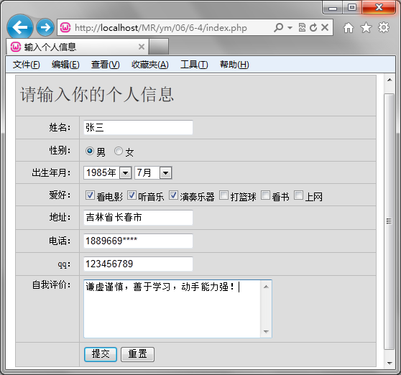
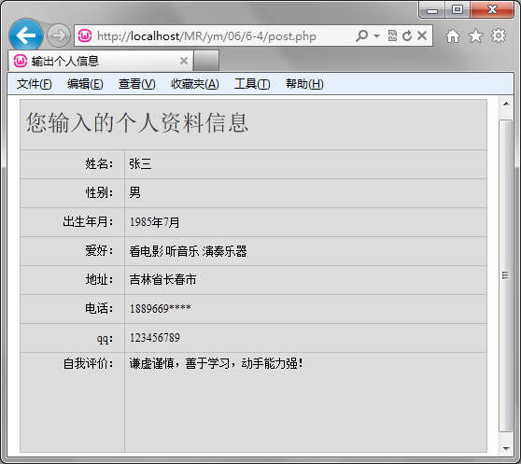
表单综合应用
应用$_POST[ ]全局变量获取用户输入的个人信息。

Slide 29
4 实现文件的上传

Slide 30
主要内容
上传文件相关配置
01
全局变量$_FILES
02
实现PHP文件的上传
03

Slide 31
上传文件相关配置
在php.ini中，定位到File Uploads项，完成对上传相关选项的设置。上传相关选项的含义如下：
file_uploads：如果值是on，说明服务器支持文件上传；如果为off，则不支持。一般默认是支持的。
upload_tmp_dir：上传文件临时目录。
upload_max_filesize：服务器允许上传文件的最大值，以MB为单位。

Slide 32
全局变量$_FILES
元 素 名 | 说 明
$_FILES['filename']['name'] | 存储上传文件的文件名。如text.txt、title.jpg等
$_FILES['filename']['size'] | 存储文件大小，单位为字节
$_FILES['filename']['tmp_name'] | 存储文件在临时目录中使用的文件名。因为文件在上传时，首先要将其以临时文件的身份保存在临时目录中
$_FILES['filename']['type'] | 存储上传文件的MIME类型，MIME类型规定各种文件格式的类型。每种MIME类型都是由“/”分隔的主类型和子类型组成的。例如：“image/gif”，主类型为“图像”，子类型为GIF格式的文件，“text/html”代表HTML格式的文本文件
$_FILES['filename']['error'] | 存储了上传文件的结果。如果返回0，则说明文件上传成功

Slide 33

实现PHP文件的上传
  is_uploaded_file()函数
语法
bool is_uploaded_file ( string filename )

Slide 34

实现PHP文件的上传
  move_uploaded_file()函数
语法
bool move_uploaded_file ( string filename, string destination )
如果参数filename不是合法的上传文件，不会执行任何操作，move_uploaded_file()
将返回FALSE。如果参数filename是合法的上传文件，但出于某些原因无法移动，同样
也不会执行任何操作，move_uploaded_file()将返回FALSE，此外还会发出一条警告。
说明

Slide 35
5 服务器端获取数据的其他方法

Slide 36
主要内容
$_REQUEST[ ]全局变量
01
$_SERVER[ ]全局变量
02

Slide 37
$_REQUEST[ ]全局变量
  可以用$_REQUEST[ ]全局变量获取GET方法、POST方法和http Cookie传递到脚本的信息。如果在编写程序时，不能确定是通过什么方法提交数据的，那么就可以通过$_REQUEST[ ]全局变量获取提交到当前页面的数据。

Slide 38
$_SERVER[ ]全局变量
数 组 元 素 | 说 明
$_SERVER['SERVER_ADDR'] | 当前运行脚本所在的服务器的IP地址
$_SERVER['SERVER_NAME'] | 当前运行脚本所在服务器主机的名称。如果该脚本运行在一个虚拟主机上，该名称由那个虚拟主机所设置的值决定
$_SERVER['REQUEST_METHOD'] | 访问页面时的请求方法。例如：“GET”、“HEAD”、“POST”、“PUT”。如果请求的方式是HEAD，PHP脚本将在送出头信息后中止（这意味着在产生任何输出后，不再有输出缓冲）
$_SERVER['REMOTE_ADDR'] | 正在浏览当前页面用户的IP地址
$_SERVER['REMOTE_HOST'] | 正在浏览当前页面用户的主机名。反向域名解析基于该用户的REMOTE_ADDR

Slide 39
$_SERVER[ ]全局变量
数 组 元 素 | 说 明
$_SERVER['REMOTE_PORT'] | 用户连接到服务器时所使用的端口
$_SERVER['SCRIPT_FILENAME'] | 当前执行脚本的绝对路径名。注意：如果脚本在CLI中被执行，作为相对路径，如file.php或者../file.php，$_SERVER['SCRIPT_FILENAME']将包含用户指定的相对路径
$_SERVER['SERVER_PORT'] | 服务器所使用的端口，默认为“80”。如果使用SSL安全连接，则这个值为用户设置的HTTP端口
$_SERVER['SERVER_SIGNATURE'] | 包含服务器版本和虚拟主机名的字符串
$_SERVER['DOCUMENT_ROOT'] | 当前运行脚本所在的文档根目录，在服务器配置文件中定义

Slide 40
小结
本章主要介绍了创建表单及表单元素、通过POST方法和GET方法提交表单数据以及文件上传的实现。通过本章的学习，读者可以掌握PHP与Web页面的交互，为深入学习PHP打下扎实的基础。

Slide 41


